Slide 1
Monitoreo de Configuraciones con RANCID
Preparado con material provisto por: Carlos Vicente
Servicios de Red, Universidad de Oregón
Presentación: Hervey Allen/NSRC
Carlos Armas/Roundtrip Networks

Slide 2
Necesidad
Problemas causados por cambios de configuración
  ¿Qué cambió exactamente?
    Deja ver si todavía lo tengo en el buffer de mi xterm
    “Nadie cambió nada”. -- Ya, seguro...
  ¿En qué momento exacto cambió?
  ¿Cómo regreso a configuración anterior?!?
Historia de cambios
  ¿Cómo recupero la configuración que tenía hace dos meses?
  Diferencias incrementales

Slide 3
Necesidad
Recuperación de desastres
  Después de un problema de hardware
  Al hacer un upgrade
Notificación de cambios
  Por e-mail, tan pronto suceda
  Al grupo que administra los equipos,
Regulaciones administrativas
  Disciplina de cambios formal
  Responsabilidad del grupo

Slide 4
RANCID: Really Awesome New Cisco Config Differ
Disponible en http://www.shrubbery.net/rancid/
Diseñado inicialmente para enrutadores Cisco, pero ahora soporta otros fabricantes y modelos:
  Juniper, Foundry, Extreme, Redback, Alteon, HP Procurve, Force10, etc.
Operación básica
  Descarga la configuración del equipo (comandos show)
  Maniipula la información
    Remueve información confidencial (passwords)
    Remueve porciones “móviles” e incrementales
  Compara la información con la última copia guardada
  Notifica acerca de cambios detectados
  Guarda la nueva versión en un sistema de control de versiones
    Subversion
    CVS

Slide 5
Rancid: Grupos
Dispositivos organizados en grupos administrativos.
Permite distribuir notificaciones específicas al grupo apropiado
  Distintos equipos administran distintas tecnologías:
      Enrutadores (capa 3)
      Switches, Access Points, etc. (capa 2)
      Red de la oficina, red del centro de datos
  Si es un departamento pequeño, puede bastar con un solo grupo

Slide 6
Ejemplo:
En este caso, se removió una tarjeta Gigabit Ethernet.
From: rancid <rancid@example.com>
To: rancid-example@example.com
Subject: example router config diffs
Precedence: bulk
Index: configs/dfw.example.com
===================================================================
retrieving revision 1.144
diff -u -4 -r1.144 dfw.example.com
@@ -57,14 +57,8 @@
!Slot 2/MBUS: hvers 1.1
!Slot 2/MBUS: software 01.36 (RAM) (ROM version is 01.33)
!Slot 2/MBUS: 128 Mbytes DRAM, 16384 Kbytes SDRAM
!
- !Slot 6: 1 Port Gigabit Ethernet
- !Slot 6/PCA: part 73-3302-03 rev C0 ver 3, serial CAB031216OL
- !Slot 6/PCA: hvers 1.1
- !Slot 6/MBUS: part 73-2146-07 rev B0 dev 0, serial CAB031112SB
- !Slot 6/MBUS: hvers 1.2
- !Slot 6/MBUS: software 01.36 (RAM) (ROM version is 01.33)
!Slot 7: Route Processor
!Slot 7/PCA: part 73-2170-03 rev B0 ver 3, serial CAB024901SI
!Slot 7/PCA: hvers 1.4
!Slot 7/MBUS: part 73-2146-06 rev A0 dev 0, serial CAB02060044
@@ -136,11 +130,8 @@
boot system flash slot0:
logging buffered 32768 debugging
no logging console
enable secret 5 $1$73Y1$grXuRjuZxfSiLYv1sBRUz0

Slide 7
Requisitos
Expect (Lenguaje scripting)
    http://expect.nist.gov
Subversion
    Reemplaza a CVS
    http://subversion.tigris.org/
    http://svnbook.red-bean.com/
Apache
    Para acceder a los repositorios via web
ViewVC
    A través de interfaz web, para acceder a distintas versiones
    http://www.viewvc.org/

Slide 8
Instalación
Descargar el paquete
  ftp://ftp.shrubbery.net/pub/rancid/rancid-2.3.2a4.tar.gz
Crear un usuario para rancid
  useradd -d /usr/local/rancid rancid
Instalar
  ./configure –prefix /usr/local/rancid –enable-svn
  make install
Cambiar dueño del directorio base
  cd /usr/local/rancid
  chown -R rancid:rancid ./

Slide 9
Configuración
Editar el archivo de configuración
  # vi /usr/local/rancid/etc/rancid.conf
Agregar los grupos necesarios y especificar que queremos usar Subversion (SVN) y no CVS
  LIST_OF_GROUPS="routers switches"
  RCSSYS=svn
Crear un archivo .cloginrc en el directorio del usuario que va a ejecutar Rancid (/usr/local/rancid)
  Editar este archivo con los datos necesarios para que Rancid pueda conectarse a los equipos
  Ver ejemplos en /usr/local/rancid/share/rancid/cloginrc.sample

Slide 10
Configuración
Agregar los aliases correspondientes para recibir las notificaciones
  # vi /etc/aliases
    rancid-routers: walc
    rancid-admin-routers: walc
    rancid-switches: walc
    rancid-admin-switches: walc
  # newaliases

Slide 11
Configuración
Crear los directorios y archivos de configuración que estarán bajo control de versiones
  # su – rancid
  # /usr/local/rancid/bin/rancid-cvs
Agregar los nombres de los equipos en el archivo router.db de cada grupo
  # vim routers/router.db
  # vim switches/router.db
  El formato es <router>:<fabricante>:<up|down>
  Ejemplo: cisco-router.domain.com:cisco:up

Slide 12
Pruebas
Probar que las credenciales son correctas
  bin/clogin <ip del router>
Probar todos los dispositivos configurados, manualmente
  bin/rancid-run
Revisar si hay errores en los logs (logs/*)
    FAQ de Rancid: http://www.shrubbery.net/rancid/FAQ
    FAQ de Subversion: http://subversion.tigris.org/faq.html
Repetir hasta que no haya errores
La última configuración debe econtrarse bajo:
  /usr/local/rancid/var/<grupo>/configs/

Slide 13
Automatización
Crear una entrada en cron para hacer las revisiones periódicamente
  Dependiendo de la cantidad de dispositivos, Rancid necesistará más o menos tiempo para revisar todas las configuraciones
  # su – rancid
  # crontab -e
  1 * * * * /usr/local/rancid/bin/rancid-run
  50 23 * * * /usr/bin/find /usr/local/rancid/logs -type f -mtime +2 -exec rm {} \;

Slide 14
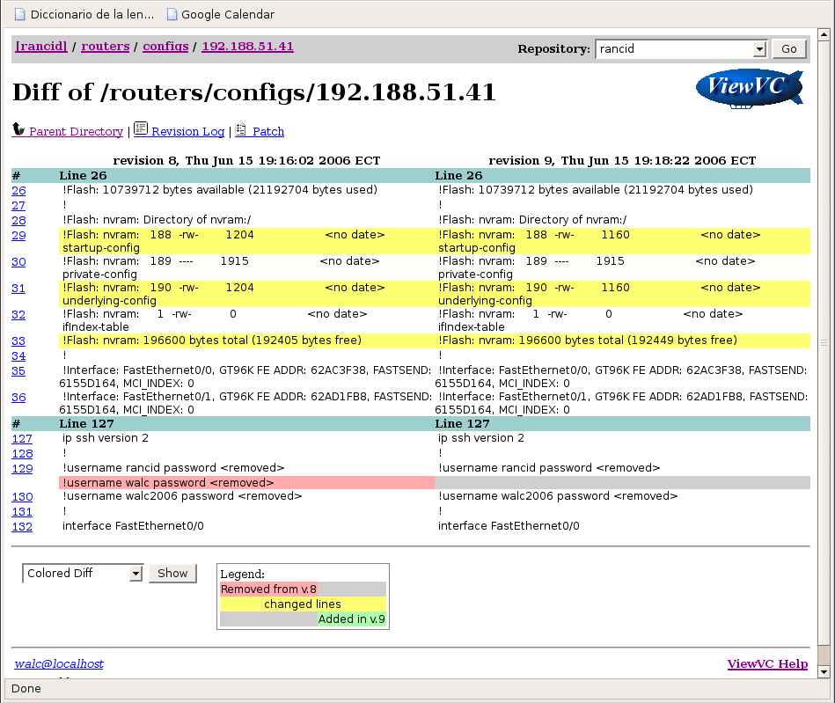
ViewVC

Slide 15
Instalación de ViewVC
Requisitos:
  Python: http://www.python.org/
  genscript: http://www.codento.com/people/mtr/genscript
Instalación:
  # cd /usr/local/src/viewvc-1.0.0
  # viewvc-install (interactivo)
Configuración
  # vi /usr/local/viewvc-1.0.0/viewvc.conf
    svn_roots = rancid: /usr/local/rancid/var/CVS
    default_root = rancid
    address = <a href="mailto:walc@localhost.localdomain">walc@localhost</a>

Slide 16
Apache y ViewVC
Crear los siguientes enlaces
  vi /etc/httpd/conf/httpd.conf
  ScriptAlias /rancid /usr/local/viewvc-1.0.0/bin/cgi/viewvc.cgi
  ScriptAlias /rancid-query /usr/local/viewvc-1.0.0/bin/cgi/query.cgi
Reiniciar el servidor web
Probar el acceso
  http://localhost.localdomain/rancid
  http://localhost.localdomain/rancid-query

